Slide 1

Logo Sistema.png
(En alguna parte de esta diapositiva)
Joyas preciosas3D
Acero Gómez Carlos Alfonso
Antolínez Marmolejo Ingrid Tatiana
Edison Yesid González Linares
Servicio Nacional de Aprendizaje – SENA, Centro de Electricidad Electrónica y Telecomunicaciones
Análisis y Desarrollo de Sistemas de Información, primer trimestre
Instructor Albeiro Ramos
Bogotá, Diciembre 2021

Slide 2

Iinvestigación
Identificar necesidad de negocio a automatizar
Logo Sistema

Slide 3
CONTENIDO
Logo Sistema.png o cualquier imagen alusiva al Sector
Problema Objetivos Justificación Alcance
Entregables Trimestre
Marca externa

Slide 4
Problema
Identificación de necesidad
Logo Sistema

Slide 5

Problema
Identificar la problemática de la Empresa Zaraval, analizar la necesidad de automatizar y agilizar sus procesos.
Marca externa

Slide 6
Objetivos
Logo Sistema

Slide 7
Objetivos
OBJETIVO GENERAL
Realizar el proceso de análisis sobre la empresa joyería zaraval para entender y aterrizar cual es la necesidad que necesita ser automatizada.
OBJETIVOS ESPECÍFICOS
Identificar los procesos de la empresa.
Identificar los 3 procesos que le generan mayor valor.
Realizar el entendimiento de cada uno de los procesos.
Marca externa

Slide 8
Justificación
Logo Sistema

Slide 9
Justificación
Se propuso realizar un numero de entrevistas a la empresa Zaraval, las cuales se discrimina de la siguiente manera.
1
Realizar una entrevista al gerente para entender a que se dedica la empresa, cuales son sus procesos y sus necesidades.
3
Dado los 3 procesos mas importantes, realizar entrevistas a las personas que intervienen en cada uno de los procesos para entender cuales son las actividades que realizan para completar sus labores.
2
Realizar una encuesta al ::grupo::, que permita identificar cuales son los procesos que al automatizarlos le generan mayor valor a la organización.

Slide 10
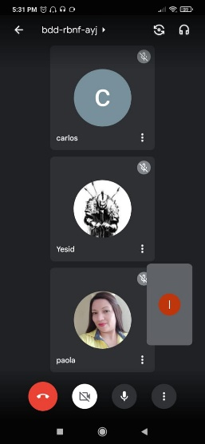

Justificación
Entrevista al gerente para entender a que se dedica la empresa, cuales son sus procesos y sus necesidades.
Video conferencia
Meet - google
Entrevista
Paola Baron
Gerente Principal

Slide 11
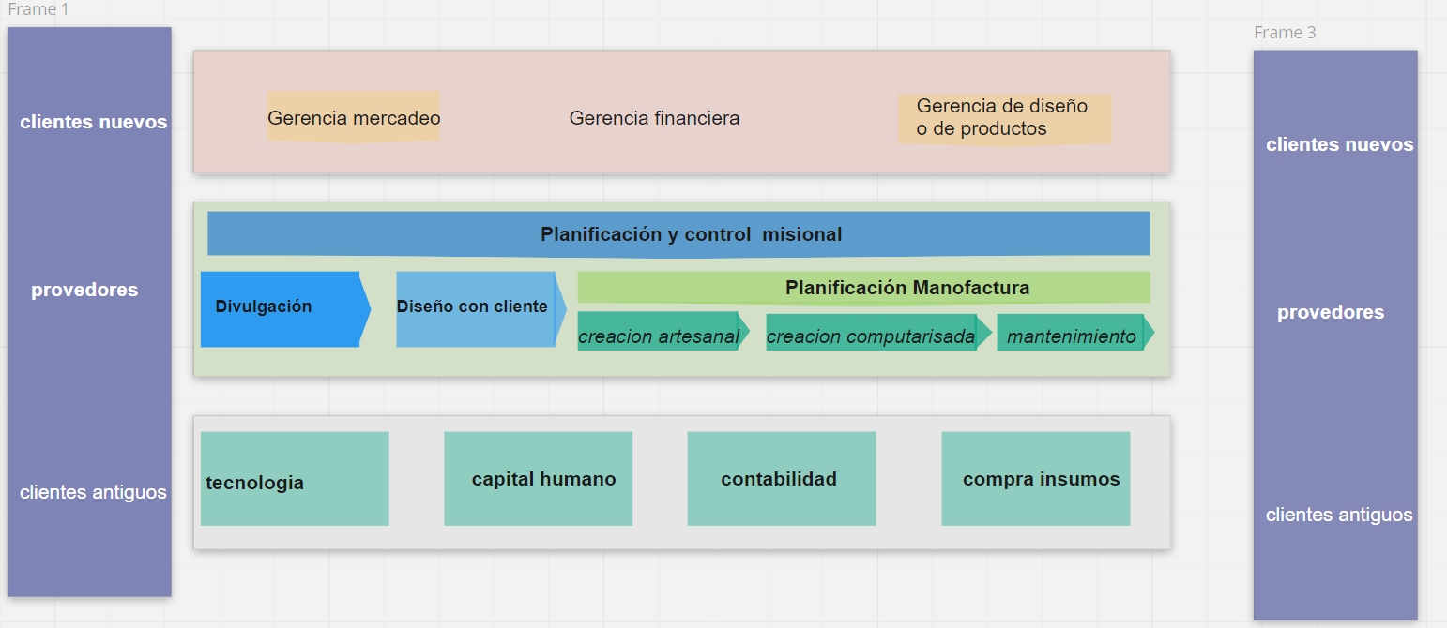
Justificación
Entrevista al gerente para entender a que se dedica la empresa, cuales son sus procesos y sus necesidades.
Resultados
La empresa se dedica a;……………………….
La necesidad mayor de la entidad es mayor velocidad en la entrega de sus productos.
La empresa cuenta con los procesos

Slide 12
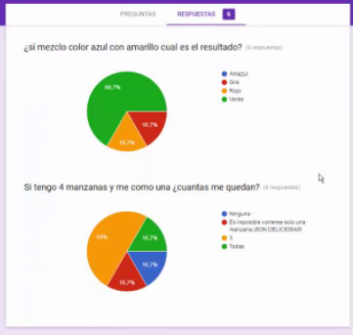
Justificación
Realizar una encuesta al ::grupo::, que permita identificar cuales son los procesos que al automatizarlos le generan mayor valor a la organización.
Se encuestaron x personas del grupo X.
Encuesta
google -forms
Resultados
Según el resultado de la encuesta, los tres procesos que generan mayor valor al automatizarlos son; Producción, Ventas e inventarios.

Slide 13
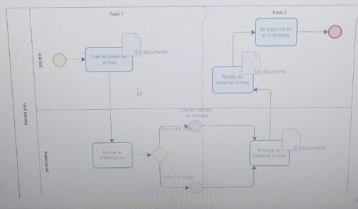
Justificación
Dado los 3 procesos mas importantes, realizar entrevistas a las personas que intervienen en cada uno de los procesos para entender cuales son las actividades que realizan para completar sus labores.
Resultado
Proceso producción
Encuesta
google -forms

Slide 14
Justificación
Dado los 3 procesos mas importantes, realizar entrevistas a las personas que intervienen en cada uno de los procesos para entender cuales son las actividades que realizan para completar sus labores.
Resultado
Proceso Ventas
Encuesta
google -forms

Slide 15
Justificación
Dado los 3 procesos mas importantes, realizar entrevistas a las personas que intervienen en cada uno de los procesos para entender cuales son las actividades que realizan para completar sus labores.
Resultado
Proceso inventario
Encuesta
google -forms

Slide 16
Alcance
Texto corto descriptivo
a 2 o 3 líneas
Logo Sistema

Slide 17
Alcance
Se deben de seleccionar tres procesos de la entidad para realizar el levantamiento de la información.
Marca externa

Slide 18

Entregables Proyecto Formativo
por Trimestre
Primer Trimestre Cuarto Trimestre
Séptimo Trimestre
Presentación Proyecto
Levantamiento de Información
Diagrama de Procesos
Preeliminar Inventario
Formulación del Proyecto
IEEE-830
Entregables 1er Trim
Inventario
Informe de Costos
Base de Datos - DDL
Base de Datos - DML
Entregables 4to Trim
Informe de Distribución
Cuadro Comparativo Proveedores
Contratos de Software
Despliegue app - S.I. 2do
Entregables 7mo Trim
Quinto Trimestre
Segundo Trimestre
Octavo Trimestre
Prototipo No Funcional
Manual Técnico
Planeación Pruebas Software
Local App - S.I.
Entregables 5to Trim
Diagrama Casos de Uso
Casos de Uso Extendido
Modelo Entidad Relación
Diccionario de Datos
Cronograma de Actividades
Presupuesto y Personal
Entregables 2do Trim
Cronograma de Actividades Final
Manual de Usuario Final
Manual de Operación Final
Modelo de Calidad Software
Despliegue app - S.I. Final
Entregables 8vo Trim
Sexto Trimestre
Tercer Trimestre
Plan de Instalación
Plan de Respaldo
Plan de Migración Datos
Manual de Usuario
Manual de Operación
Documentación Pruebas Software
Despliegue app - S.I. 1er
Entregables 6to Trim
Modelo Relacional
Diagrama de Clases
Diagrama de Distribución
WireFrame o Mockups
Entregables 3er Trim
Marca externa

Slide 19


